Slide 1
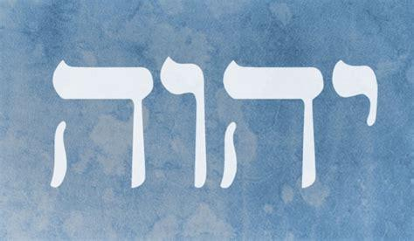
STORIA DI ISRAELE

Slide 2
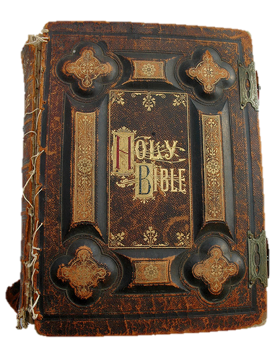
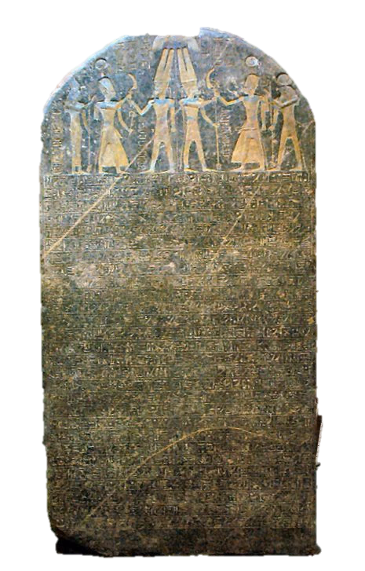
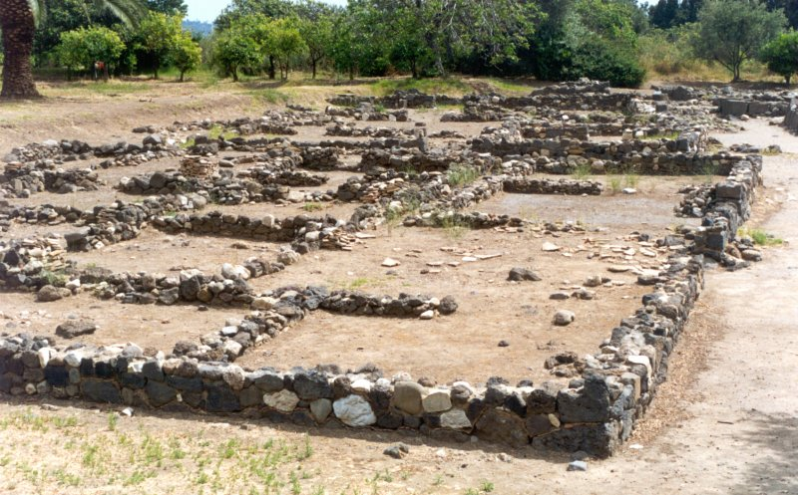
Come conosciamo la storia di Israele?
Documenti extrabiblici
Archeologia
Stele di Merenptah 1209-1208 a.C.

Slide 3
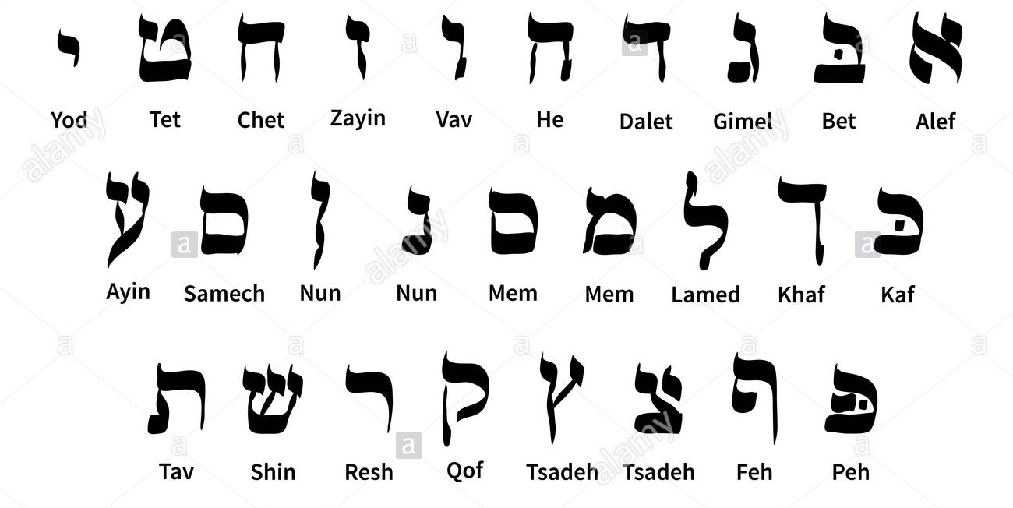

L’Antico Testamento è composto da 46 libri, scritti prevalentemente in ebraico (alcuni in greco). Si differenziano per AUTORE, EPOCA e GENERE LETTERARIO. Si suddividono in:
LIBRI STORICI
LIBRI PROFETICI
LIBRI SAPIENZIALI
TORAH

Slide 4
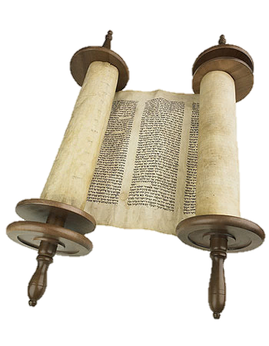
I libri più antichi sono i testi profetici e poi i libri storici.
La Torah, pur raccontando di vicende databili tra il 1800 a.C. circa e il 1200 a.C circa, E’ STATA REDATTA DOPO IL 520 a.C.
Raccoglie tradizioni antiche tramandate oralmente, di cui è però chiaramente difficile verificare la storicità.
Vengono utilizzati racconti antichi per parlare del presente.

Slide 5
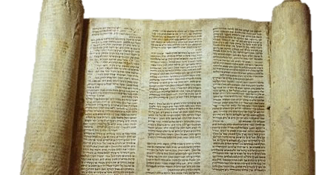
La Bibbia è affidabile
dal punto di vista storico?
Il primo interesse di chi ha scritto la Bibbia non era raccontare la storia di Israele ma la vicenda dell’alleanza tra Dio e gli uomini.
Nella Bibbia tuttavia sono raccontati alcuni fatti realmente avvenuti al popolo di Israele.
Bisogna distinguere cosa è realmente avvenuto e cosa no.

Slide 6
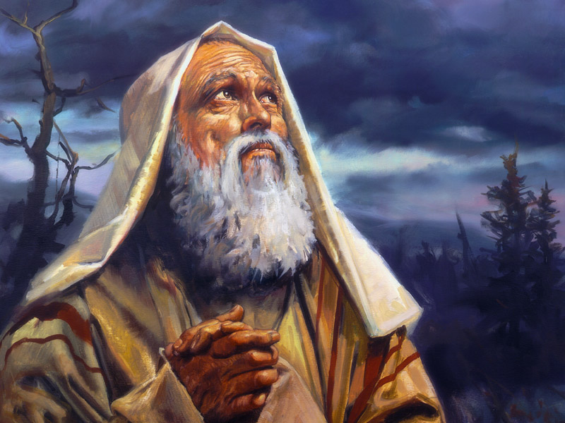
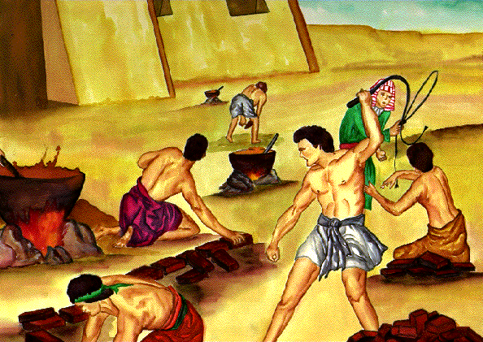
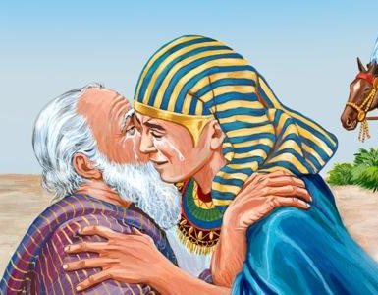
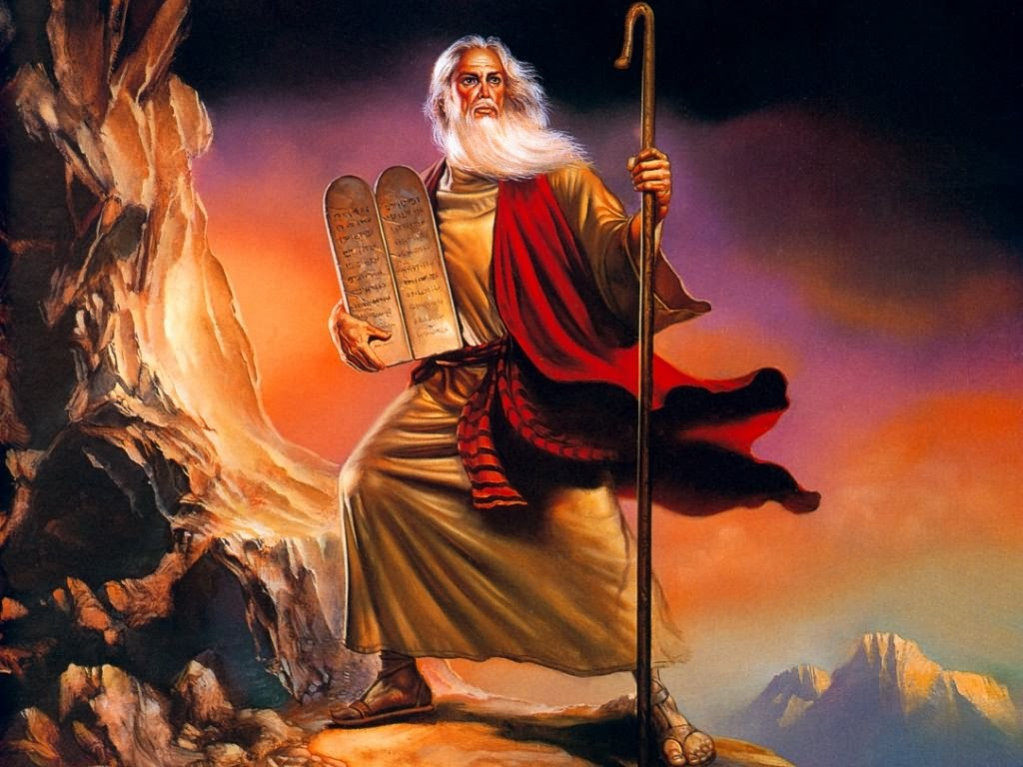
RACCONTI DELLA TORAH
1800-1700
a.C. circa
Abramo
Isacco
Giacobbe
1700 - 1200
a.C. circa
Israele è in Egitto, dove diventa schiavo
1700 a.C. circa
Giuseppe trasferisce la famiglia di Israele in Egitto
1200 a.C. circa
Uscita dall’Egitto e ingresso nella terra promessa

Slide 7
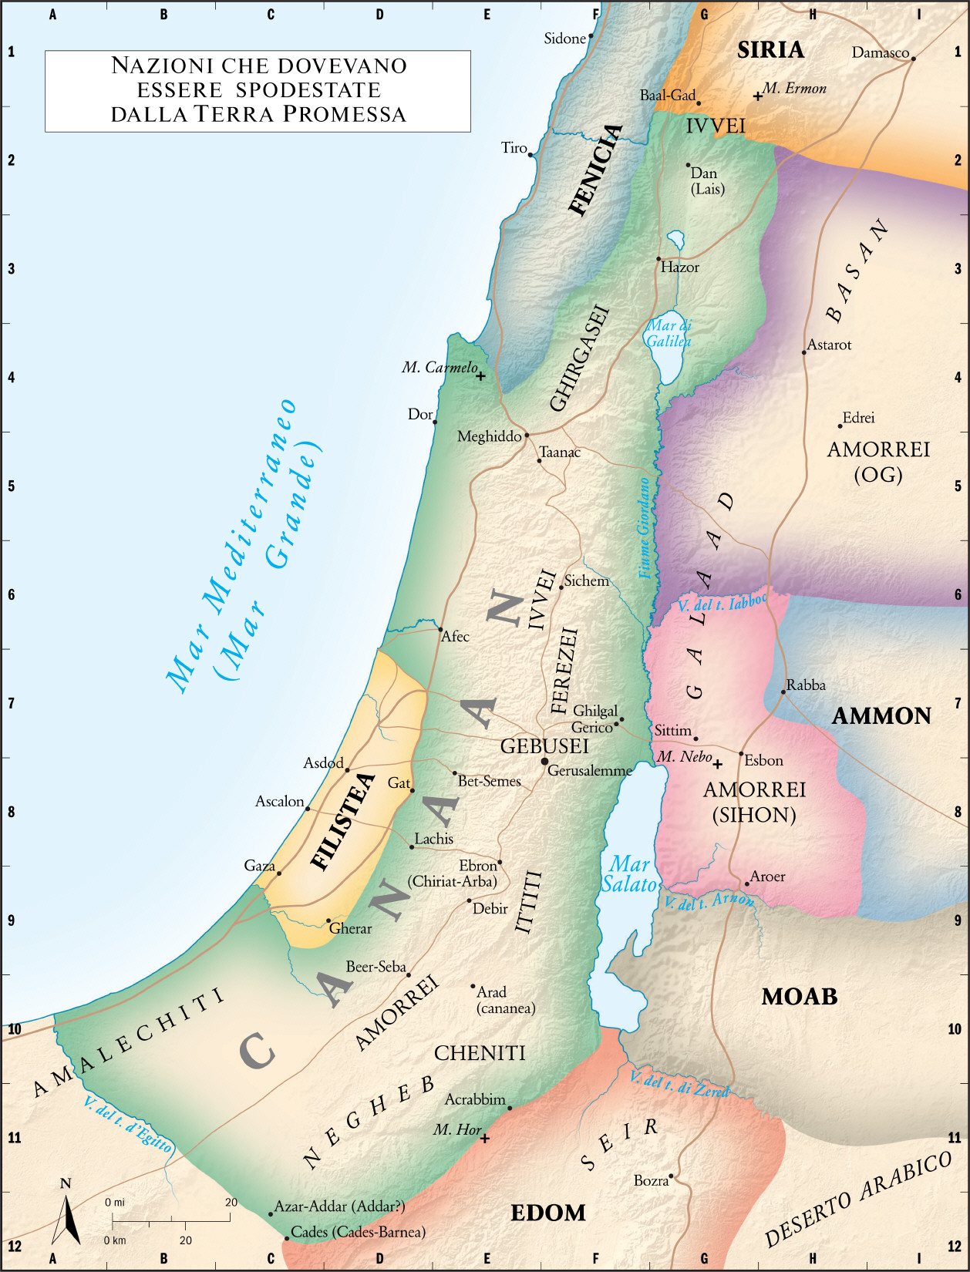
LA CONQUISTA
1200-1150 a.C. circa
Conquista di Canaan
(Libro di Giosué)
1150-1025 a.C. circa
Epoca dei Giudici
(Libro dei Giudici)

Slide 8
La presa di Gerico (Libro di Giosuè, capitolo 6)
Il settimo giorno si alzarono allo spuntare dell'alba e girarono intorno alla città sette volte, secondo questo cerimoniale; soltanto in quel giorno fecero sette volte il giro intorno alla città. Alla settima volta i sacerdoti diedero fiato alle trombe e Giosuè disse al popolo: «Lanciate il grido di guerra, perché il Signore vi consegna la città. Questa città, con quanto vi è in essa, sarà votata allo sterminio per il Signore. […] Tutto l'argento e l'oro e gli oggetti di bronzo e di ferro sono consacrati al Signore: devono entrare nel tesoro del Signore». Il popolo lanciò il grido di guerra e suonarono le trombe. Come il popolo udì il suono della tromba e lanciò un grande grido di guerra, le mura della città crollarono su se stesse; il popolo salì verso la città, ciascuno diritto davanti a sé, e si impadronirono della città. Votarono allo sterminio tutto quanto c'era in città: uomini e donne, giovani e vecchi, buoi, pecore e asini, tutto passarono a fil di spada.

Slide 9
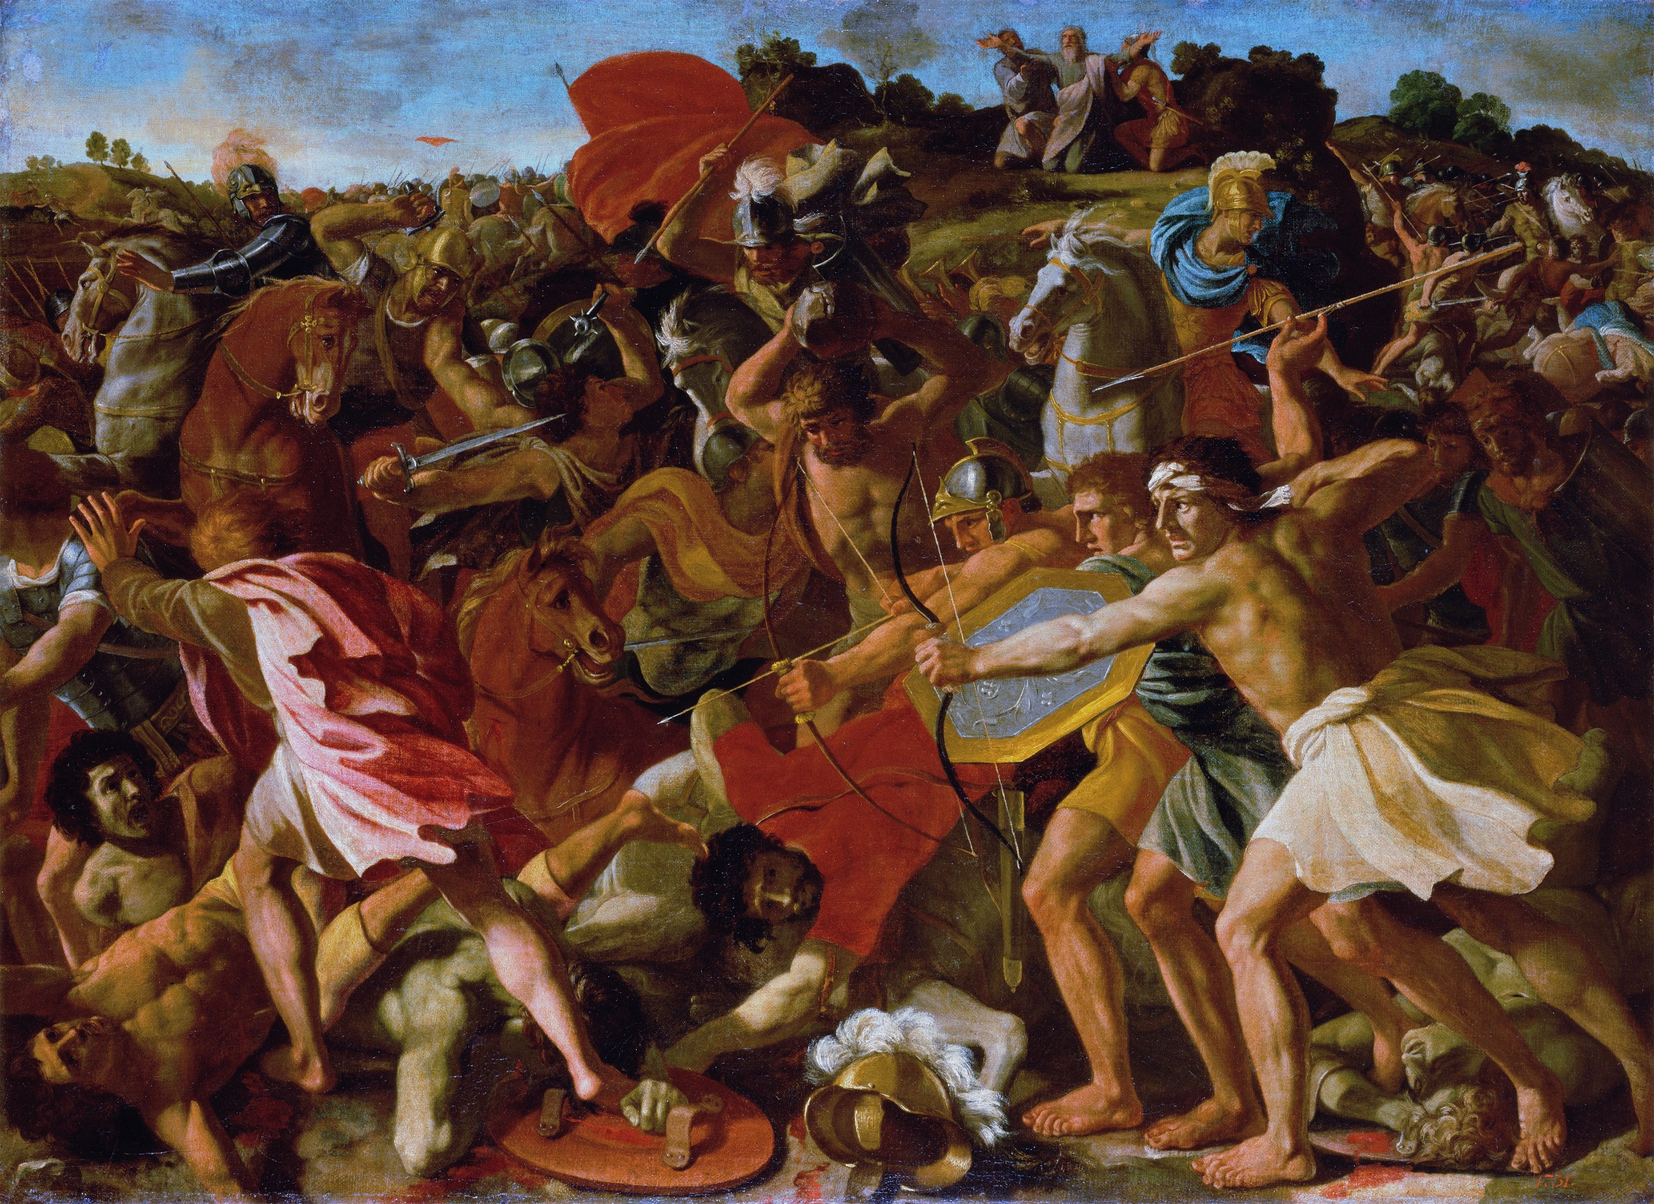
DUE DOMANDE:
Ma allora Dio vuole la guerra?
Ma non è Dio di tutti i popoli?

Slide 10
Bisogna ricordarsi del contesto storico:
La Bibbia è la storia della ricerca su Dio, che progredisce un po’ per volta: non tutte le immagini di dio contenute nella Bibbia sono il Dio vero.
Originariamente Israele, come i popoli vicini, era ENOTEISTA: ammetteva l’esistenza di più dei, tra i quali il Dio di Israele è il più potente.
Dio presiede l'assemblea divina,
giudica in mezzo agli dèi:
Fino a quando emetterete sentenze ingiuste
e sosterrete la parte dei malvagi?
«Difendete il debole e l'orfano,
al povero e al misero fate giustizia!
Salvate il debole e l'indigente,
liberatelo dalla mano dei malvagi!».
Non capiscono, non vogliono intendere,
camminano nelle tenebre;
vacillano tutte le fondamenta della terra.
Io ho detto: «Voi siete dèi,
siete tutti figli dell'Altissimo,
ma certo morirete come ogni uomo,
cadrete come tutti i potenti».
Àlzati, o Dio, a giudicare la terra,
perché a te appartengono tutte le genti!
SALMO 82

Slide 11
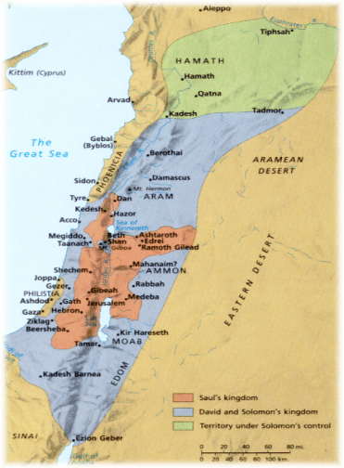
IL REGNO UNITO
1025-1007 a.C. Regno di Saul
Primo re di Israele
1007-970 a.C.
Regno di Davide
Conquista di Gerusalemme
970-930 a.C.
Regno di Salomone
Costruzione del tempio

Slide 12
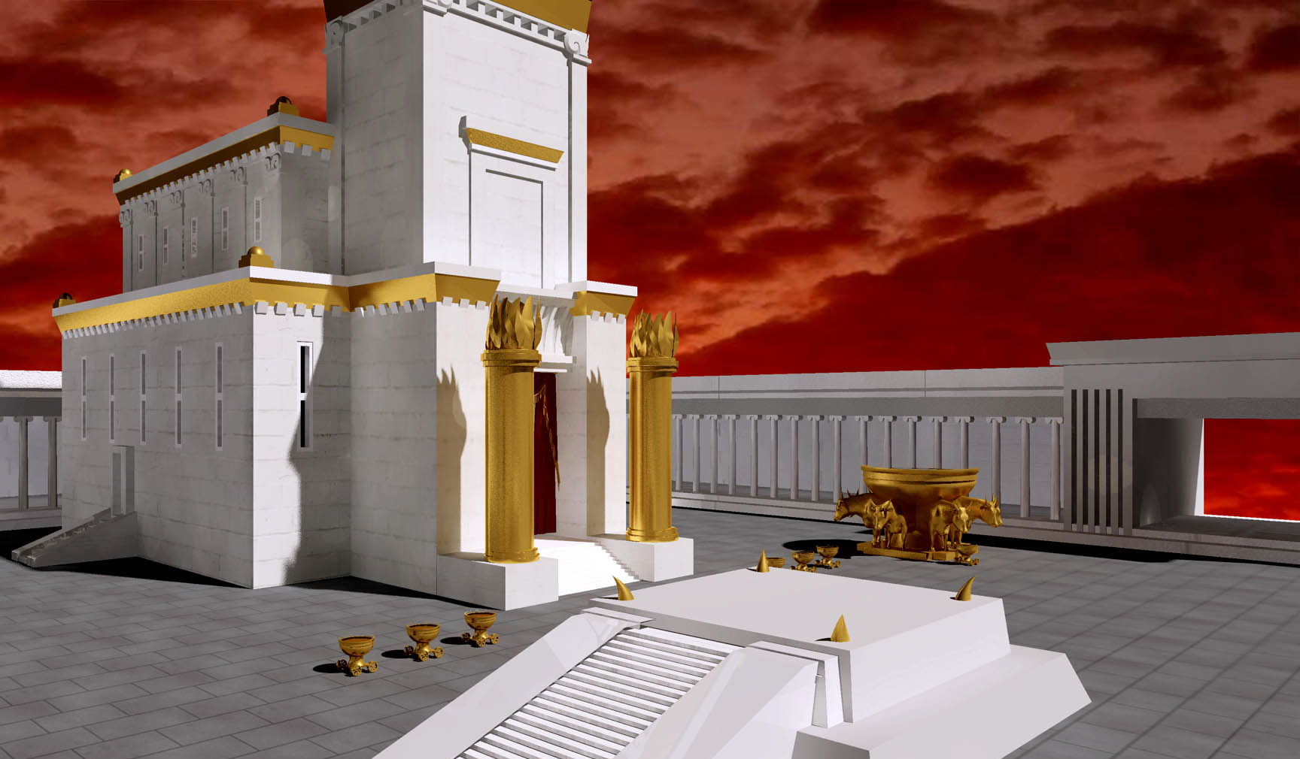
  IL TEMPIO DI GERUSALEMME
Contiene l’arca dell’alleanza.
È l’unico tempio del giudaismo: c’era solo a Gerusalemme.
Ogni anno ogni ebreo si doveva recare al tempio per la Pasqua.
Era il luogo dell’offerta dei sacrifici prescritti dalla legge.

Slide 13
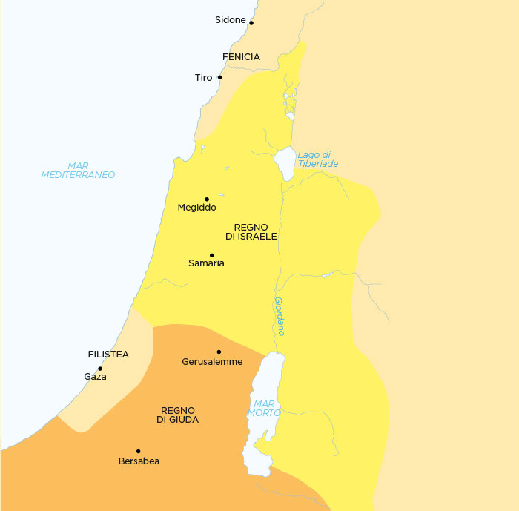
I DUE REGNI
930 a.C.: muore Salomone
Il regno si divide
Regno
di Giuda
Re
Roboamo
figlio di
Salomone
Regno
di Israele
Re
Geroboamo generale di Salomone

Slide 14
I DUE REGNI
RE DI GIUDA | 931-913 | ROBOAMO | RE DI ISRAELE | 930-910 | GEROBOAMO
 | 913-911 | ABIIA |  | 910-908 | NADAB
 | 911-870 | ASA |  | 908-886 | BAASA
 | 870-848 | GIOSAFAT |  | 886-885 | ELA
 | 848-841 | IEORAM |  | 885 | ZIMRI
 | 841 | ACAZIA |  | 885-874 | OMRI
 | 841-835 | ATALIA |  | 874-853 | ACHAB
 | 835-796 | IOAS |  | 853-852 | ACAZIA
 | 796-781 | AMASIA |  | 852-841 | IEORAM
 | 781-740 | OZIA |  | 841-814 | IEU
 | 740-736 | IOTAM |  | 814-798 | IOACAZ
 | 736-716 | ACHAZ |  | 798-783 | IOAS
 | 716-687 | EZECHIA |  | 783-743 | GEROBOAMO II
 | 687-642 | MANASSE |  | 743 | ZACCARIA
 | 642-640 | AMON |  | 743 | SALLUM
 | 640-609 | GIOSIA |  | 743-738 | MENAEM
 | 609 | IOACAZ |  | 738-737 | PECACHIA
 | 609-598 | IOACHIM |  | 737-732 | PECA
 | 598-597 | IOACHIN |  | 732-724 | OSEA
 | 597-586 | SEDECIA
La divisione non fu solo politica ma anche religiosa
Regno
di Giuda
Fedele al culto del tempio di Gerusalemme
Regno
di Israele
Crea due nuovi santuari per il culto: a Betel
e a Dan
La Bibbia giudica i re di Israele non per il loro splendore ma per la fedeltà a Dio

Slide 15
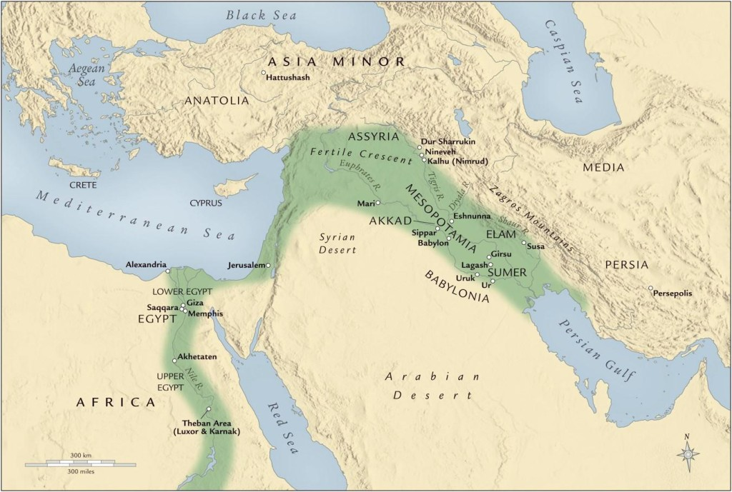
C
O
N
T
E
S
T
O
S
T
O
R
I
C
O
728-612 a.C
Impero Assiro
612-539 a.C
Impero Babilonese
539 a.C.-650 d.C
Impero Persiano
Regno di Israele
Regno di Giuda
3100-333 a.C
Impero Egizio

Slide 16
LA FINE DEI DUE REGNI
REGNO DI ISRAELE
REGNO DI GIUDA
721 a.C.
L’impero Assiro
conquista Israele
Gli Assiri deportano la popolazione in altre zone dell’impero e importano in Israele deportati di altri territori. Il regno di Israele sparisce per sempre.
586 a.C.
I babilonesi
conquistano Giuda
Il tempio di Gerusalemme viene distrutto completamente
La popolazione viene deportata
a Babilonia

Slide 17
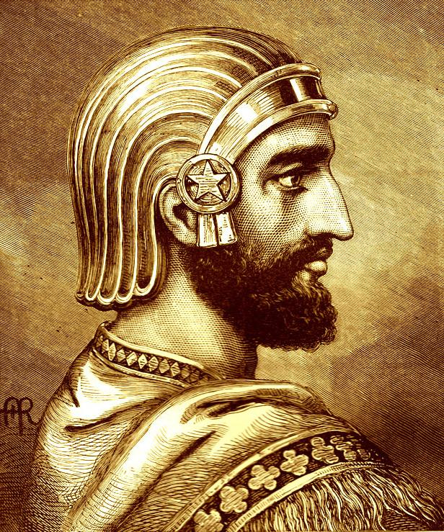
LA FINE DELL’ESILIO
539 a.C.:
Ciro il grande, re persiano, conquista Babilonia
538 a.C.: l’Editto di Ciro
consente agli israeliti di tornare a Gerusalemme
La Giudea resta una provincia dell’impero persiano ma inizia la ricostruzione dell’identità di Israele

Slide 18
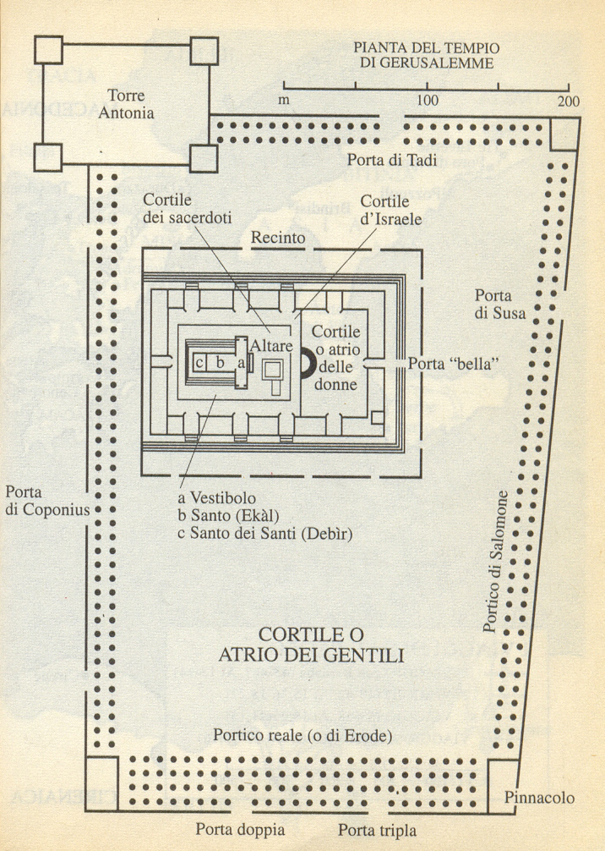
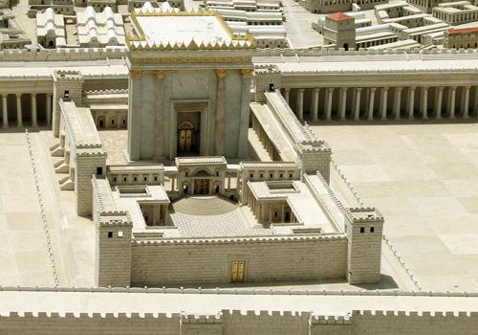
IL NUOVO TEMPIO
Viene ricostruito il tempio di Gerusalemme

Slide 19
IL DRAMMA DELL’ESILIO
Non è solo un fallimento politico, ma è una crisi di fede:
Essere sconfitti da un popolo straniero significava che gli dei di quel popolo erano più potenti del Dio di Israele.
Da questa crisi nascerà l’autentica fede di Israele: è in questo periodo che iniziano a venire messi per iscritto la Torah e i principali libri della Bibbia.
Lungo i fiumi di Babilonia,
là sedevamo e piangevamo
ricordandoci di Sion.
Ai salici di quella terra
appendemmo le nostre cetre,
perché là ci chiedevano parole di canto
coloro che ci avevano deportato,
allegre canzoni, i nostri oppressori:
«Cantateci canti di Sion!».
Come cantare i canti del Signore
in terra straniera?
Se mi dimentico di te, Gerusalemme,
si dimentichi di me la mia destra;
mi si attacchi la lingua al palato
se lascio cadere il tuo ricordo,
se non innalzo Gerusalemme
al di sopra di ogni mia gioia.
SALMO 136

Slide 20
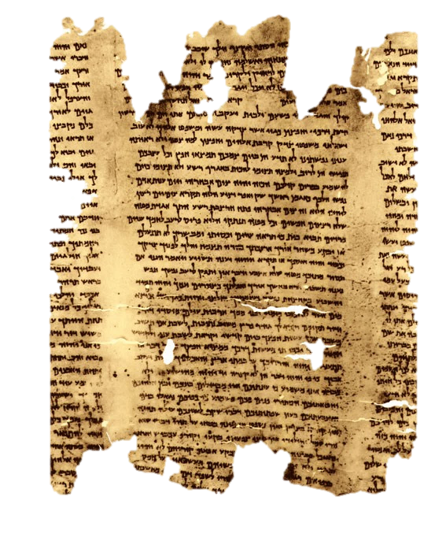
L’IDENTITÀ DEL POPOLO
A partire dall’esperienza dell’esilio Israele reinterpreta la sua fede e rilegge la propria storia, e fissa i fondamenti nei testi biblici:
  La causa dell’esilio è individuata nell’infedeltà di Israele a Dio.
  Da qui Dio non è più uno tra i tanti ma l’unico Dio, creatore dell’universo.
  L’identità di Israele è quella di un popolo che è stato schiavo – in Egitto come a Babilonia – ed è stato liberato da Dio.
  L’origine della fede di Israele è a Babilonia: Abramo proviene da Ur, in Mesopotamia.

Slide 21
I PROFETI
REGNO DI GIUDA |  | REGNO DI ISRAELE
740-700 | Michea | 875-850 | Elia
740-700 | Proto-Isaia | 850-830 | Eliseo
640-610 | Sofonia | 780-745 | Amos
610 | Naum | 760-720 | Osea
625-585 | Geremia
605-595 | Abacuc
ESILIO A BABILONIA
595 - 570 |  | Ezechiele
590 - 550 |  | Deutero Isaia
POST-ESILIO
520-515 |  | Aggeo
520-515 |  | Zaccaria
500-450 |  | Malachia
450 |  | Abdia
450-400 |  | Trito-Isaia
400 |  | Gioele
I custodi della vera fede di Israele
Non erano veggenti, erano consiglieri di corte del Re.
Erano persone che leggevano la storia con gli occhi della fede in Dio, e questo permetteva loro di interpretarla e intuire il futuro.
È grazie alla riflessione dei profeti, raccolta nei libri profetici (i più antichi della Bibbia), che il popolo di Israele giunge alla maturità della sua fede.

Slide 22
Questa parola fu rivolta a Geremia dal Signore quando il re Sedecìa gli mandò Pascur, figlio di Malchia, e il sacerdote Sofonia, figlio di Maasia, per dirgli: «Consulta per noi il Signore perché Nabucodònosor, re di Babilonia, ci fa guerra; forse il Signore compirà per noi qualcuno dei suoi tanti prodigi, in modo da farlo allontanare». Geremia rispose loro: «Direte a Sedecìa: Così dice il Signore, Dio d'Israele: Ecco, io farò rientrare le armi da guerra di cui disponete e con le quali combattete il re di Babilonia e i Caldei che vi assediano fuori delle mura, e le radunerò in mezzo a questa città. […] Poi - oracolo del Signore - io consegnerò Sedecìa, re di Giuda, i suoi ministri e la gente che sarà scampata in questa città alla peste, alla spada e alla fame, in potere di Nabucodònosor, re di Babilonia, in mano ai loro nemici e a quanti vogliono la loro vita. Egli li passerà a fil di spada; non ne avrà pietà, non perdonerà e non risparmierà nessuno.
Molte genti passeranno vicino a questa città e si chiederanno: «Perché il Signore ha trattato in questo modo una città così grande?». E risponderanno: «Perché hanno abbandonato l'alleanza del Signore, loro Dio, hanno adorato e servito altri dèi».
Geremia, capitoli 21 e 22

Slide 23
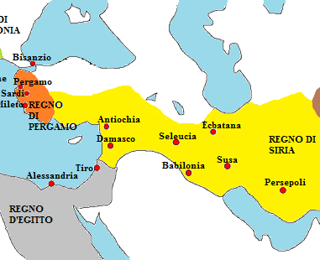
333 a.C.: Alessandro Magno sconfigge i persiani: la Giudea diventa una provincia dell’impero Macedone.
323: alla morte di Alessandro Magno il regno viene diviso tra i Seleucidi e i Tolomei: la Giudea è parte del regno Tolomeo.
SELEUCIDI
TOLOMEI

Slide 24
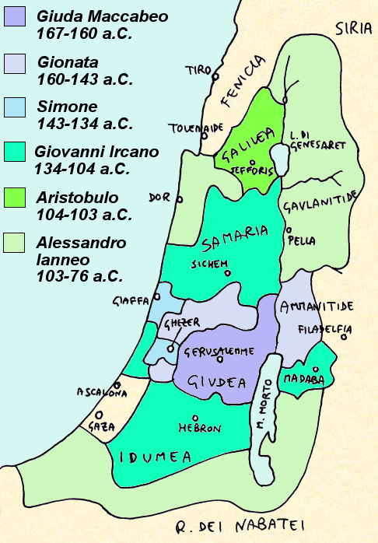
L’ULTIMO REGNO DI GIUDA
276-200 a.C: al termine delle guerre siriache la Giudea passa sotto i Seleucidi, che avviano una persecuzione verso la religione di Israele, promuovendo l’ellenismo.
167 a.C: la rivoluzione di Giuda Maccabeo (commemorata ancora oggi nella festa della Dedicazione) libera Gerusalemme dai Seleucidi e avvia l’ultimo regno indipendente di Israele sotto la dinastia degli Asmonei.
In questa fase si consolida la religione ebraica. Vengono redatti i libri Sapienziali e inizia l’epoca degli scribi, dei farisei, dei sadducei.

Slide 25
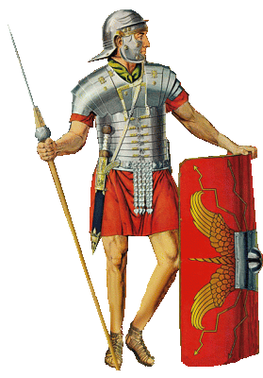
LA CONQUISTA ROMANA
64 a.C.: Pompeo conquista la Giudea, che diventa una provincia dell’Impero Romano
I Romani consentono la libertà religiosa dei popoli conquistati, concedendo loro governatori locali (Erode), sotto il controllo dei Prefetti romani (Pilato). I Giudei però insorsero in continue rivolte (zeloti).
7-4 a.C.: nasce Gesù
71 d.C: per sedare una rivolta Tito assedia Gerusalemme e distrugge il tempio.
135 d.C: dopo l’ennesima rivolta l’Adriano proibisce ai Giudei di rimanere in Giudea e vengono dispersi in tutto l’impero: diaspora.

